Slide 1

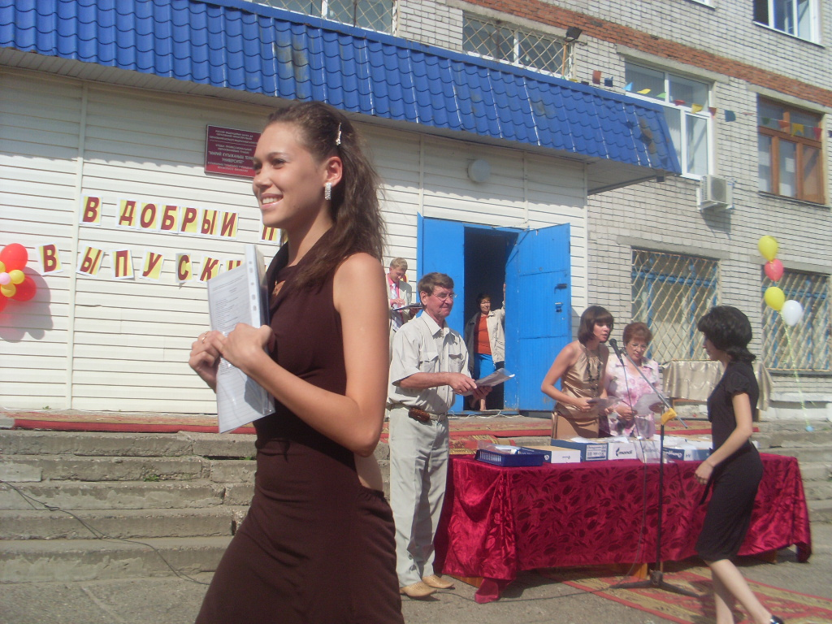
Волжский филиал «ПОВОЛЖСКОГО государственного ТЕХНОЛОГИЧЕСКОГО университета»
Волжский
Филиал
ПГТУ

Slide 2



Привет,абитуриентам! Вы уже задумались где продолжить свое образование?
Сомнений больше быть не может
Конечно к нам, в ПГТУ!
Наш филиал тебе предложит
Профессию и не одну.

Slide 3
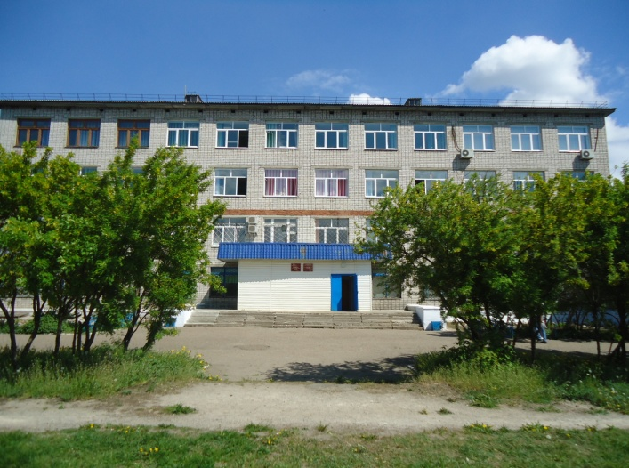

Есть в океане образованья,
Там где шторма и девятый вал,
Остров прекрасный и обитаемый
ПГТУ - Волжский филиал.

Slide 4
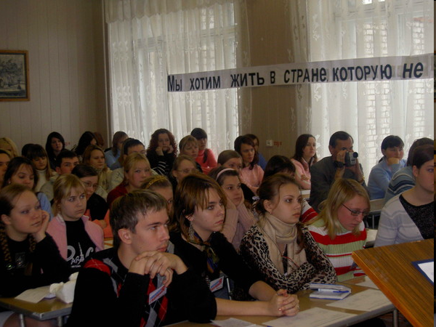
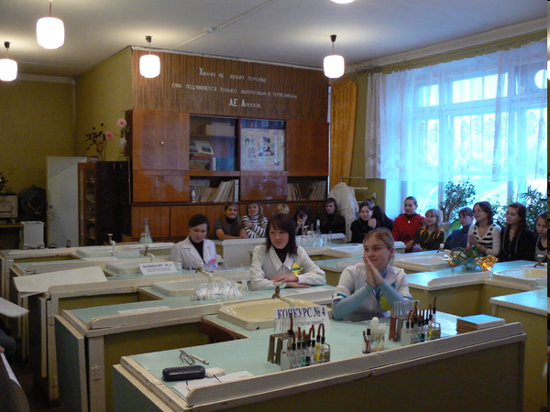
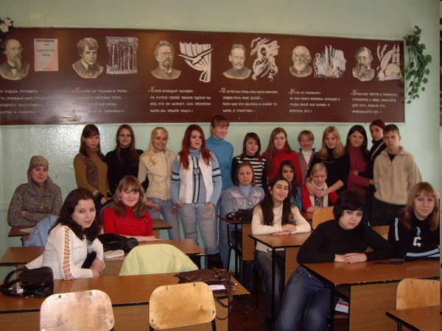
На этом острове два племени живут
Одних студентами ВПО зовут
Они с утра до вечера гранит наук грызут
И им еще за это стипендию дают.

Slide 5
Волжский
Филиал
ПГТУ
ВЫСШЕЕ
ПРОФЕССИОНАЛЬНОЕ ОБРАЗОВАНИЕ
«КОНСТРУКТОРСКО-ТЕХНОЛОГИЧЕСКОЕ ОБЕСПЕЧЕНИЕ МАШИНОСТРОИТЕЛЬНЫХ ПРОИЗВОДСТВ»
«СТРОИТЕЛЬСТВО»
«ХИМИЧЕСКАЯ ТЕХНОЛОГИЯ»
«Экономика»

Slide 6

Направление подготовки «КОНСТРУКТОРСКО-ТЕХНОЛОГИЧЕСКОЕ ОБЕСПЕЧЕНИЕ МАШИНОСТРОИТЕЛЬНЫХ ПРОИЗВОДСТВ»
форма обучения: очная – прикладной бакалавриат
(Бюджет – бесплатно), 4 ГОДА. ЕГЭ – русский, Математика, ФИЗИКА заочная – бакалавриат (ВНЕБЮДЖЕТ) срок обучения: 5 лет. вступительные испытания при филиале – РУССКИЙ, МАТЕМАТИКА)

Slide 7
Направление подготовки «строительство» форма обучения: очная – прикладной бакалавриат (Бюджет – бесплатно), 4 ГОДА. ЕГЭ – русский, Математика, ФИЗИКА заочная – бакалавриат (ВНЕБЮДЖЕТ) срок обучения: 5 лет. вступительные испытания при филиале – РУССКИЙ, МАТЕМАТИКА)
Волжский
Филиал
ПГТУ

Slide 8
Направление подготовки «Химическая технология» Бакалавр
Волжский
Филиал
ПГТУ
форма обучения: заочная, срок обучения: 5 лет, бюджет (бесплатно) ЕГЭ – русский, Математика, физика
вступительные испытания при филиале)

Slide 9

Направление подготовки «ЭКОНОМИКА» Бакалавр форма обучения: заочная, срок обучения: 5 лет, внебюджет. ЕГЭ – русский, Математика, обществознание. вступительные испытания при филиале)
Волжский
Филиал
ПГТУ

Slide 10
Перечень рабочих профессий:
Волжский
Филиал
ПГТУ
Водитель категории В,С.
Машинист котлов
Бухгалтер
Электрогазосварщик
Оператор ПЭВМ
Автоэлектрик
Лаборант химического анализа
Слесарь-ремонтник
Слесарь по ремонту автомобилей
Электромонтажник по силовым сетям и электрооборудованию
Электромеханик по торговому и холодильному оборудованию
И другие

Slide 11
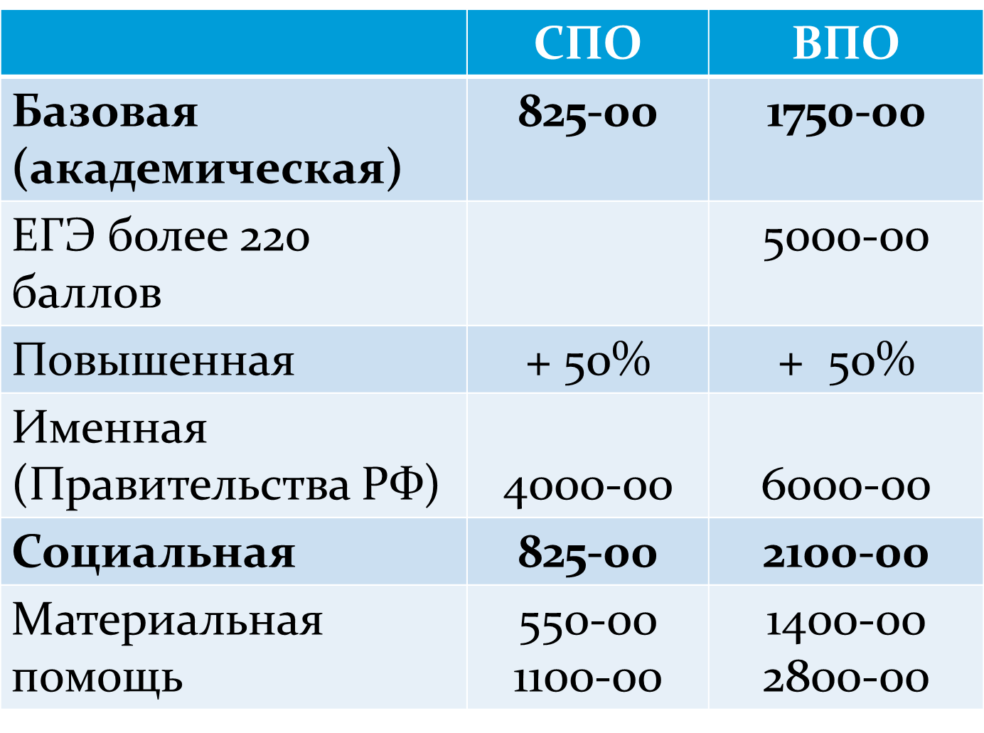
Стипендии и прочие выплаты

Slide 12
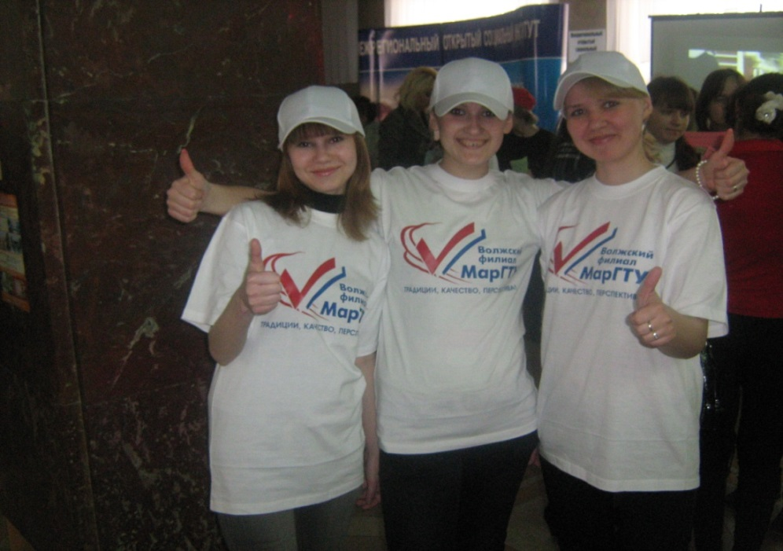
НАШ АДРЕС: РМЭ, город Волжск,
ул. Ленина 39, ост. «Техникум»
телефон: 4-99-96, 6-97-95 www.vf_pgtu.ru, http://vk.com/club51189614 До новых встреч!

Slide 13



Скажи «до свиданья» учебникам, парте
У жизни у взрослой стоишь ты на старте
И перед тобою открыты все двери
Удачи! Везения! Мы в тебя верим

